Slide 1
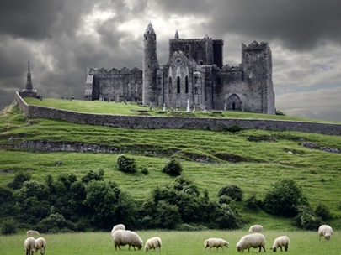
Ireland the Beautiful
A Trip to Ireland for 3-4 Formers
Автор:
Ольга Михайловна Степанова
учитель английского языка
МБОУ «Цивильская СОШ №1
имени Героя Советского Союза М.В. Силантьева»
города Цивильск Чувашской Республики
2016

Slide 2
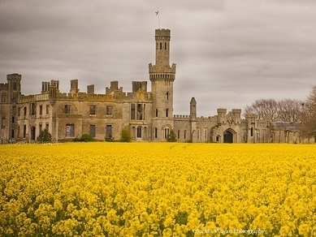
Duckett’s Grove, Co. Carlow
Duckett’s Grove
В 18, 19 и начале 20 веков принадлежала семье Duckett, которая проживала на территории замка и угодьев, раскинувшихся на 12 000 акров. Даже сейчас, пусть имение и пришло в упадок,
оно по-прежнему остается одним из самых фотографируемых зданий в стране.

Slide 3
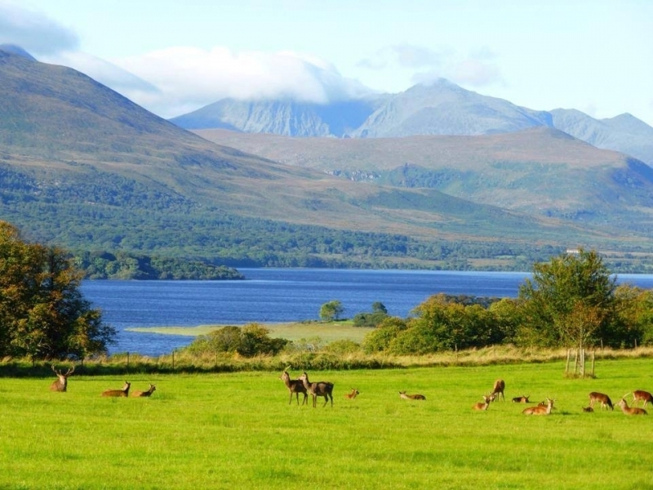
Killarney National Park, Co. Kerry
Национальный парк расположен рядом с городом Килларни в графстве Керри. Этот первый национальный парк, который был создан на территории Ирландского государства в 1932. С тех пор парк значительно расширился и включает в себя более 102,89 км2, в том числе озера Килларни, дубовые рощи и горные вершины.

Slide 4
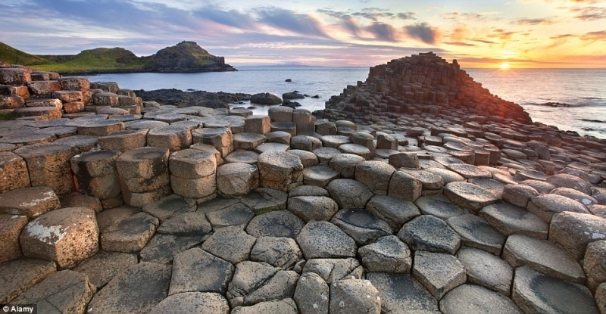
Giant’s Causeway, Co. Antrim
Тропа великанов — одно из самых уникальных горных образований в мире. Тропа находится на живописном побережье Антрим.

Slide 5
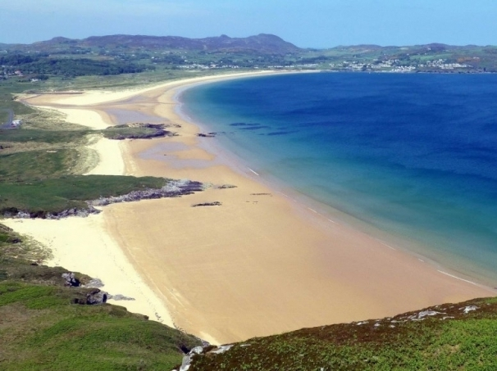
Portsalon, Co.Donegal
Portsalon
Пляж Portsalon, Co.Donegal
Portsalon очень обширный песчаный пляж, недалеко от озера Lough Swilly. Пляж медленно опускается к Атлантическому океану и входит в список памятников Национального наследия.

Slide 6
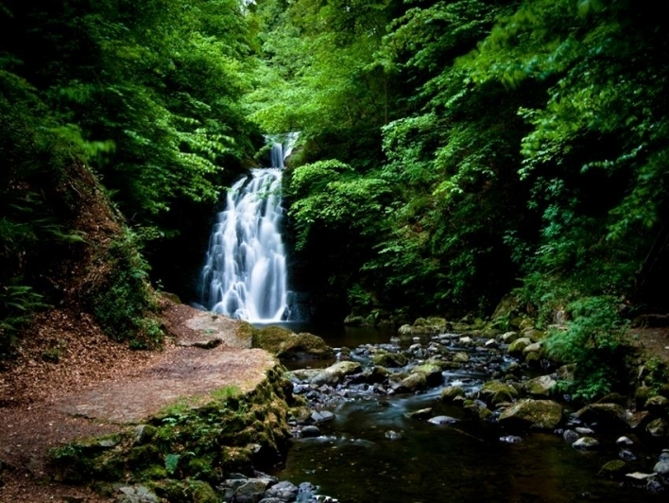
Glenoe Waterfall, Co. Antrim
Этот водопад считается одним из самых красивых в Ирландии. Он расположен в нескольких минутах ходьбы от очаровательной деревни Glenoe.

Slide 7
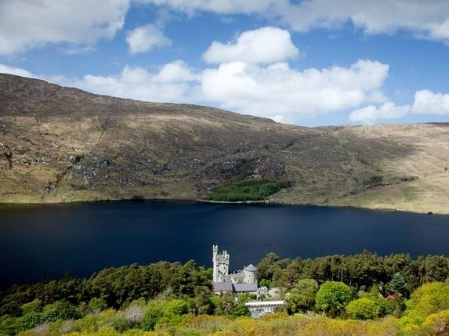
Glenveagh National Park, Co. Donegal
1986 был открыт один из 6 Национальных парков Ирландии. Парк занимают территорию в 16 000 гектаров. На раскинувшихся просторах проживает большое количество самых разнообразных представителей флоры и фауны Ирландии.

Slide 8
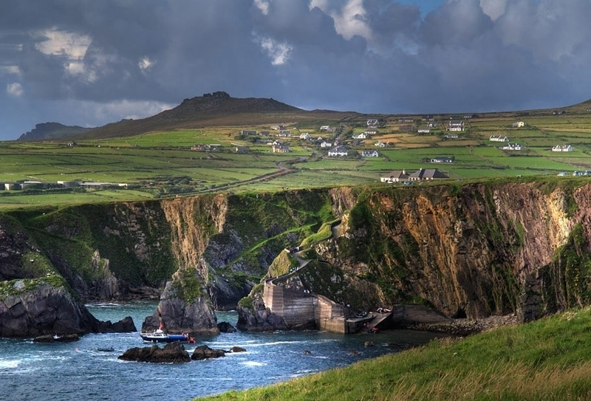
Dingle, co. Kerry
Полуостров Dingle, co. Kerry
Этот полуостров включает в себя весь колорит Ирландии, от величественных памятников архитектуры, живописных пешеходных троп до вкуснейших блюд национальной кухни. Дингл считается последним сухопутным пристанищем от Европы до Нового Света.

Slide 9
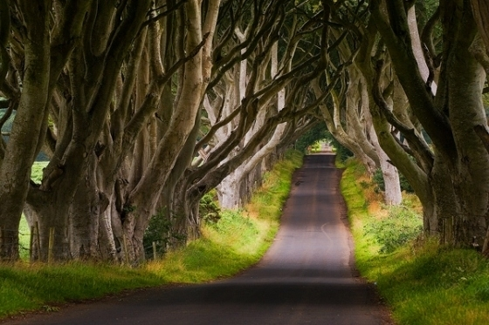
Dark Hedges, Co. Antrim
Шикарная аллея, образованная величественными деревьями, является любимым местом для свадебных фотографий. Она запечатлена на картинах множества художников. Сфотографировать эту красоту сможете и вы, нужно лишь добраться до Северной Ирландии.

Slide 10
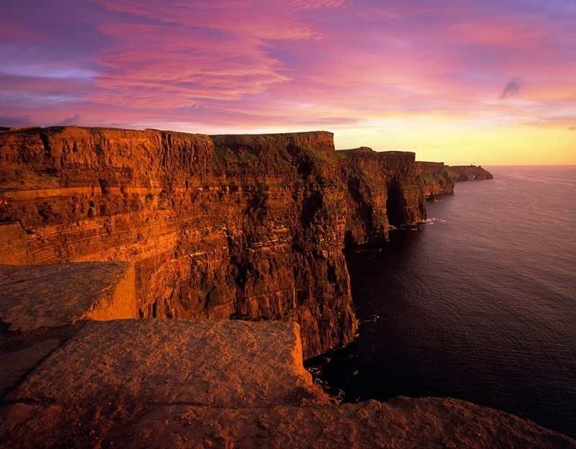
Moher, co. Clare
Скалы Moher, co. Clare
Эти скалы — самая посещаемая достопримечательность природного происхождения Ирландии. Численность туристического потока — 1 миллион человек в год. Стоя на высоте 214 метров над уровнем моря в ясную погоду вы сможете увидеть Аранские острова и побережье города Galway.

Slide 11
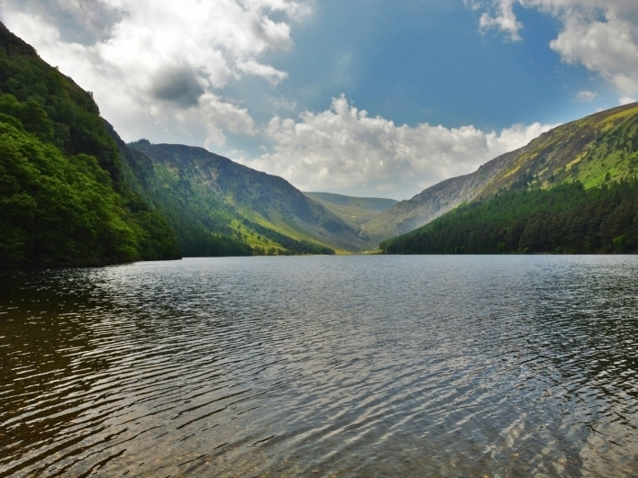
Glendalough, Co. Wicklow
В переводе Glendalough означает «Долина двух озер». Древняя монашеская деревня, построенная в 6 веке, располагается в самом сердце национального парка Wicklow, который считается раем для для любителей пеших прогулок по холмам, усыпанным фиолетовым вереском.

Slide 12
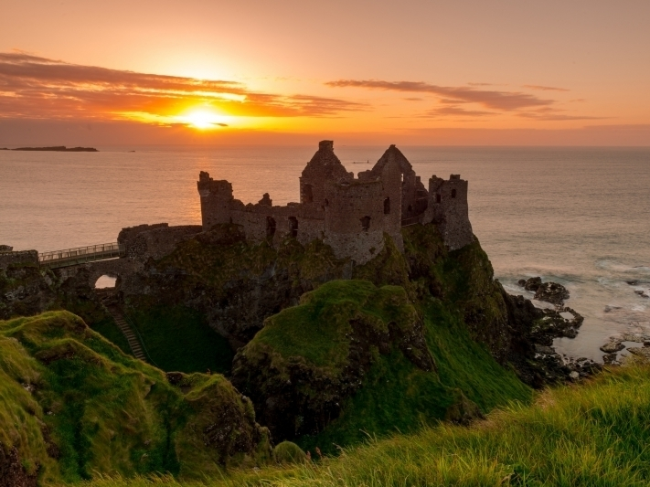
Dunluce Castle, Co. Antrim
Замок Dunluce расположен близко к мысу, который уходит прямо в море. Раньше замок был владением клана Макдонелл. Существуют археологические свидетельства того, что вокруг замка располагалась деревня. Сам замок был разрушен в результате пожара в в 1641 году. Развалины замка выглядят просто фантастически в лучах закатного солнца.

Slide 13
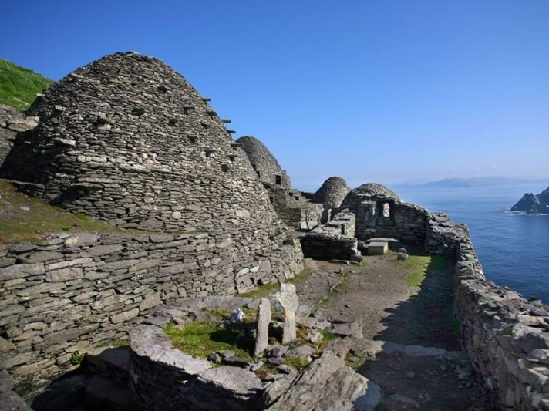
Skellig Michael, Co. Kerry
Skelling Michael
Это остров, располагающийсяв Атлантическом океане в 11 км к западу от полуострова Iveragh в графстве Керри. Христианский монастырь был основан на острове во времена между 6-м и 8-м веками и был в постоянном использовании вплоть до 12 века. Развалины монастыря вместе с большей частью самого острова внесены в список мирового наследия ЮНЕСКО в 1996 году. Место кажется настолько неземным, что было задействвовано в съемках фильма «Звездные войны».

Slide 14
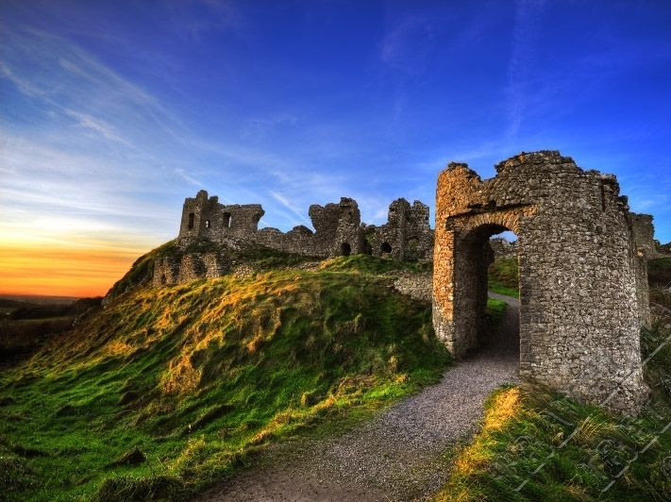
Co. Laois Dunamase
Утес Dunamase, Co. Laois
Dunamase или Утес Dunamase располагается в графстве Laois и достигает в высоту 46 метров. На утесе находятся руины замка Dunamase, который использовался раньше как оборонительное сооружение. Все это великолепие находится недалеко от дороги N80 между городами Portlaoise и Stradbally..

Slide 15
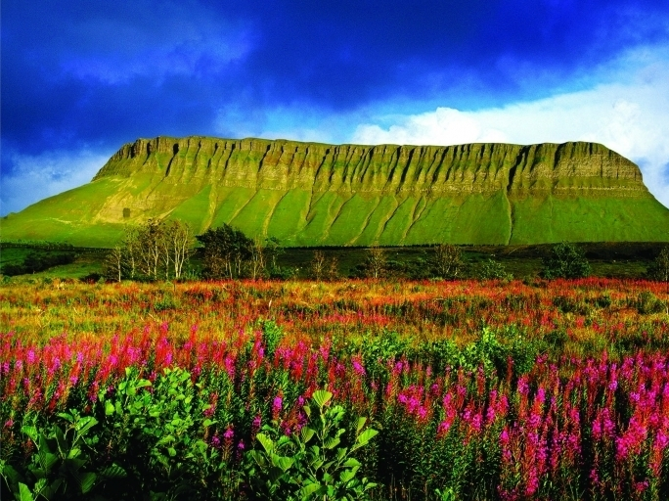
Belbulben, Co. Sligo
Красивейшая часть горной породы, находящаяся в графстве Слайго.

Slide 16
Rock of Cashel, Co. Tipperary
Rock of Cashel
Известен как замок королей или скала Святого Патрика. Ранее замок в течении нескольких сотен лет традиционно использовался королями Мюнстера до момента вторжения Норман. В 1101 году король Мюнстера, Муйрхертах Уа Бриайн пожертвовал свой замок церкви. Живописное архитектурное произведение имеет собственный неповторимый характер и является великолепным оплотом кельтского искусства.

Slide 17
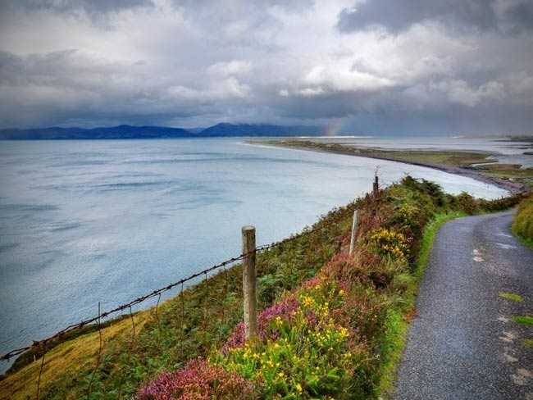
The Ring of Kerry, Co. Kerry
Широкие леса, прибрежное великолепие то соленых, то пресных вод, замки, часовни, музеи, деревни, усадьбы, парки — вот что входит в Кольцо Керри. 180 км великолепия, которое заполнит вашу память чудесными воспоминаниями об Ирландии.

Slide 18
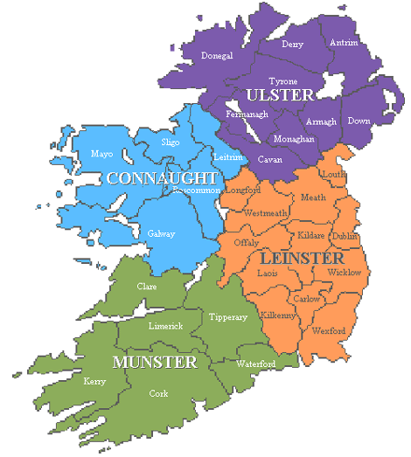
Enjoy your travelling to Ireland!
See You!

Slide 19
Source
http://subscribe.ru/group/pozitiv/8122309/

